Slide 1


Strukturirani tečaj-Istanbul
Gamifying the Classroom with Minecraft, Gamebooks and Treasure Hunts

Slide 2
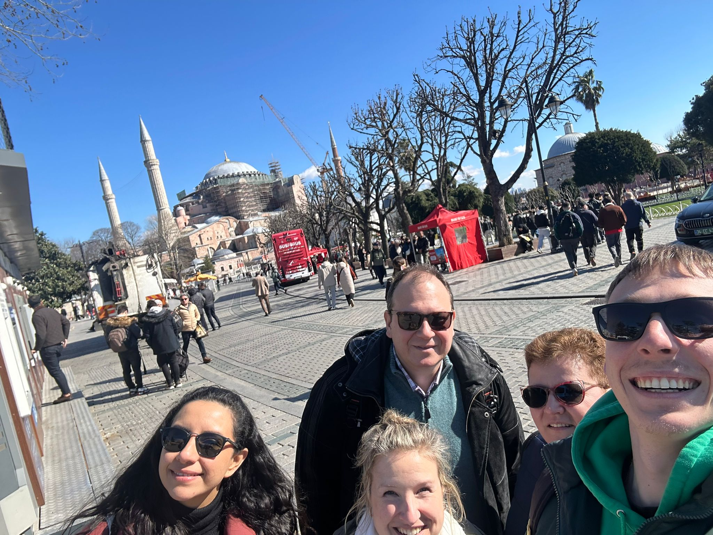
Ponedjeljak
Upoznavanje
Predstavljanje škola
Što je game-based learning
i prednosti u nastavi

Slide 3
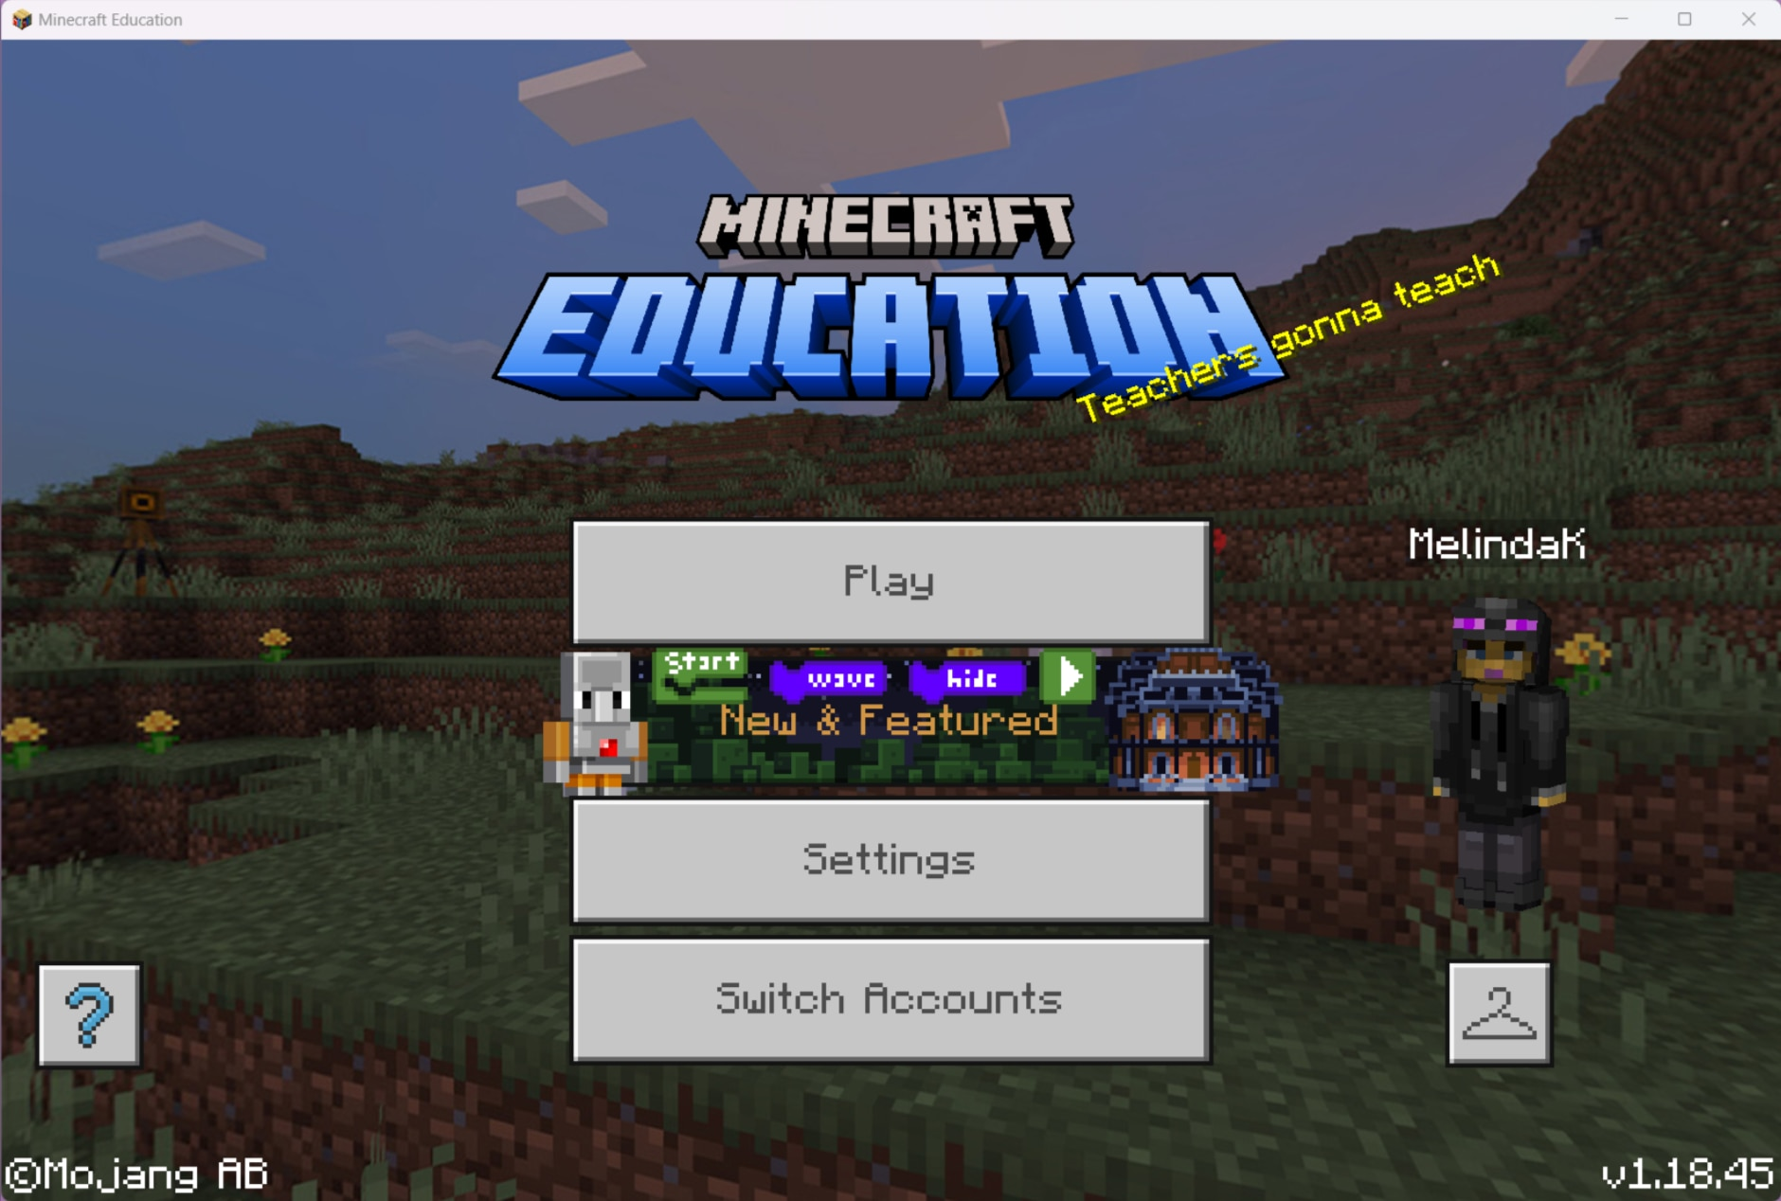
Utorak

Slide 4

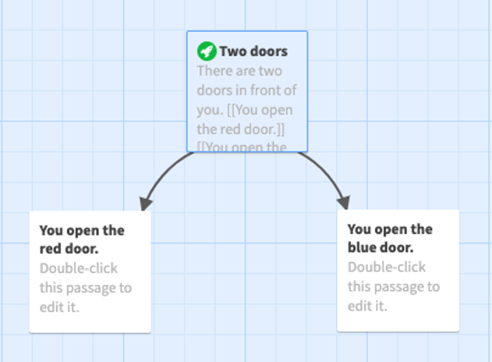
Srijeda

Slide 5

Četvrtak
Escape room
Actionbound aplikacija
Vožnja Bosporom

Slide 6
Petak
Planiranje za nastavni sat
Twine; choice board za prvi sat u petom razredu

Slide 7
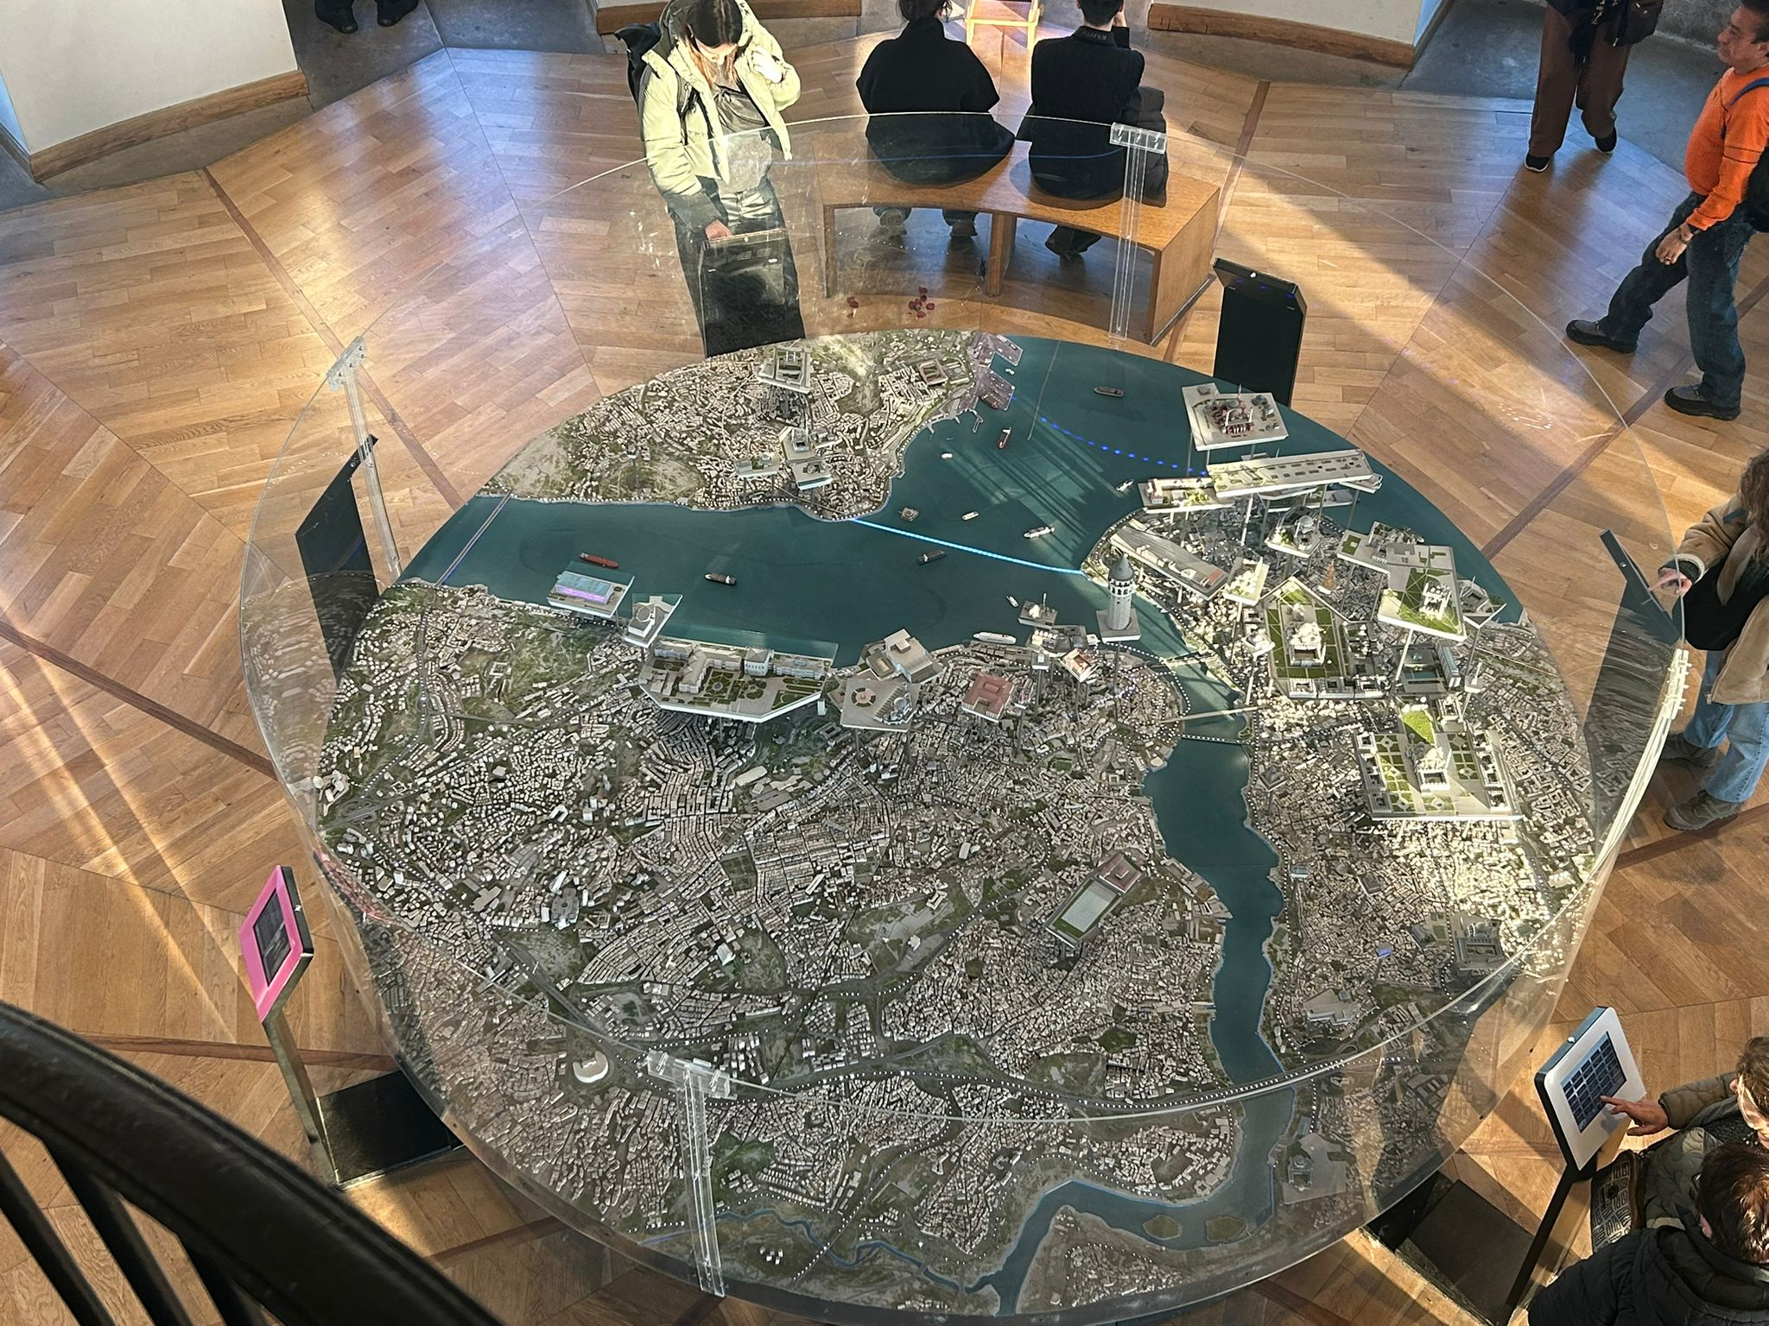
Slobodno vrijeme

Slide 8
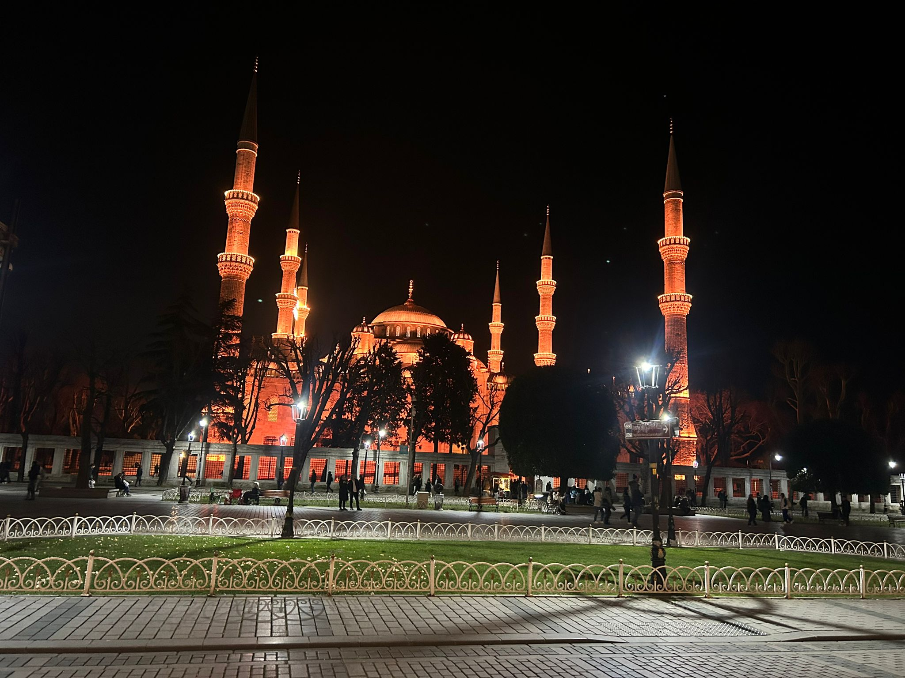

Slide 9
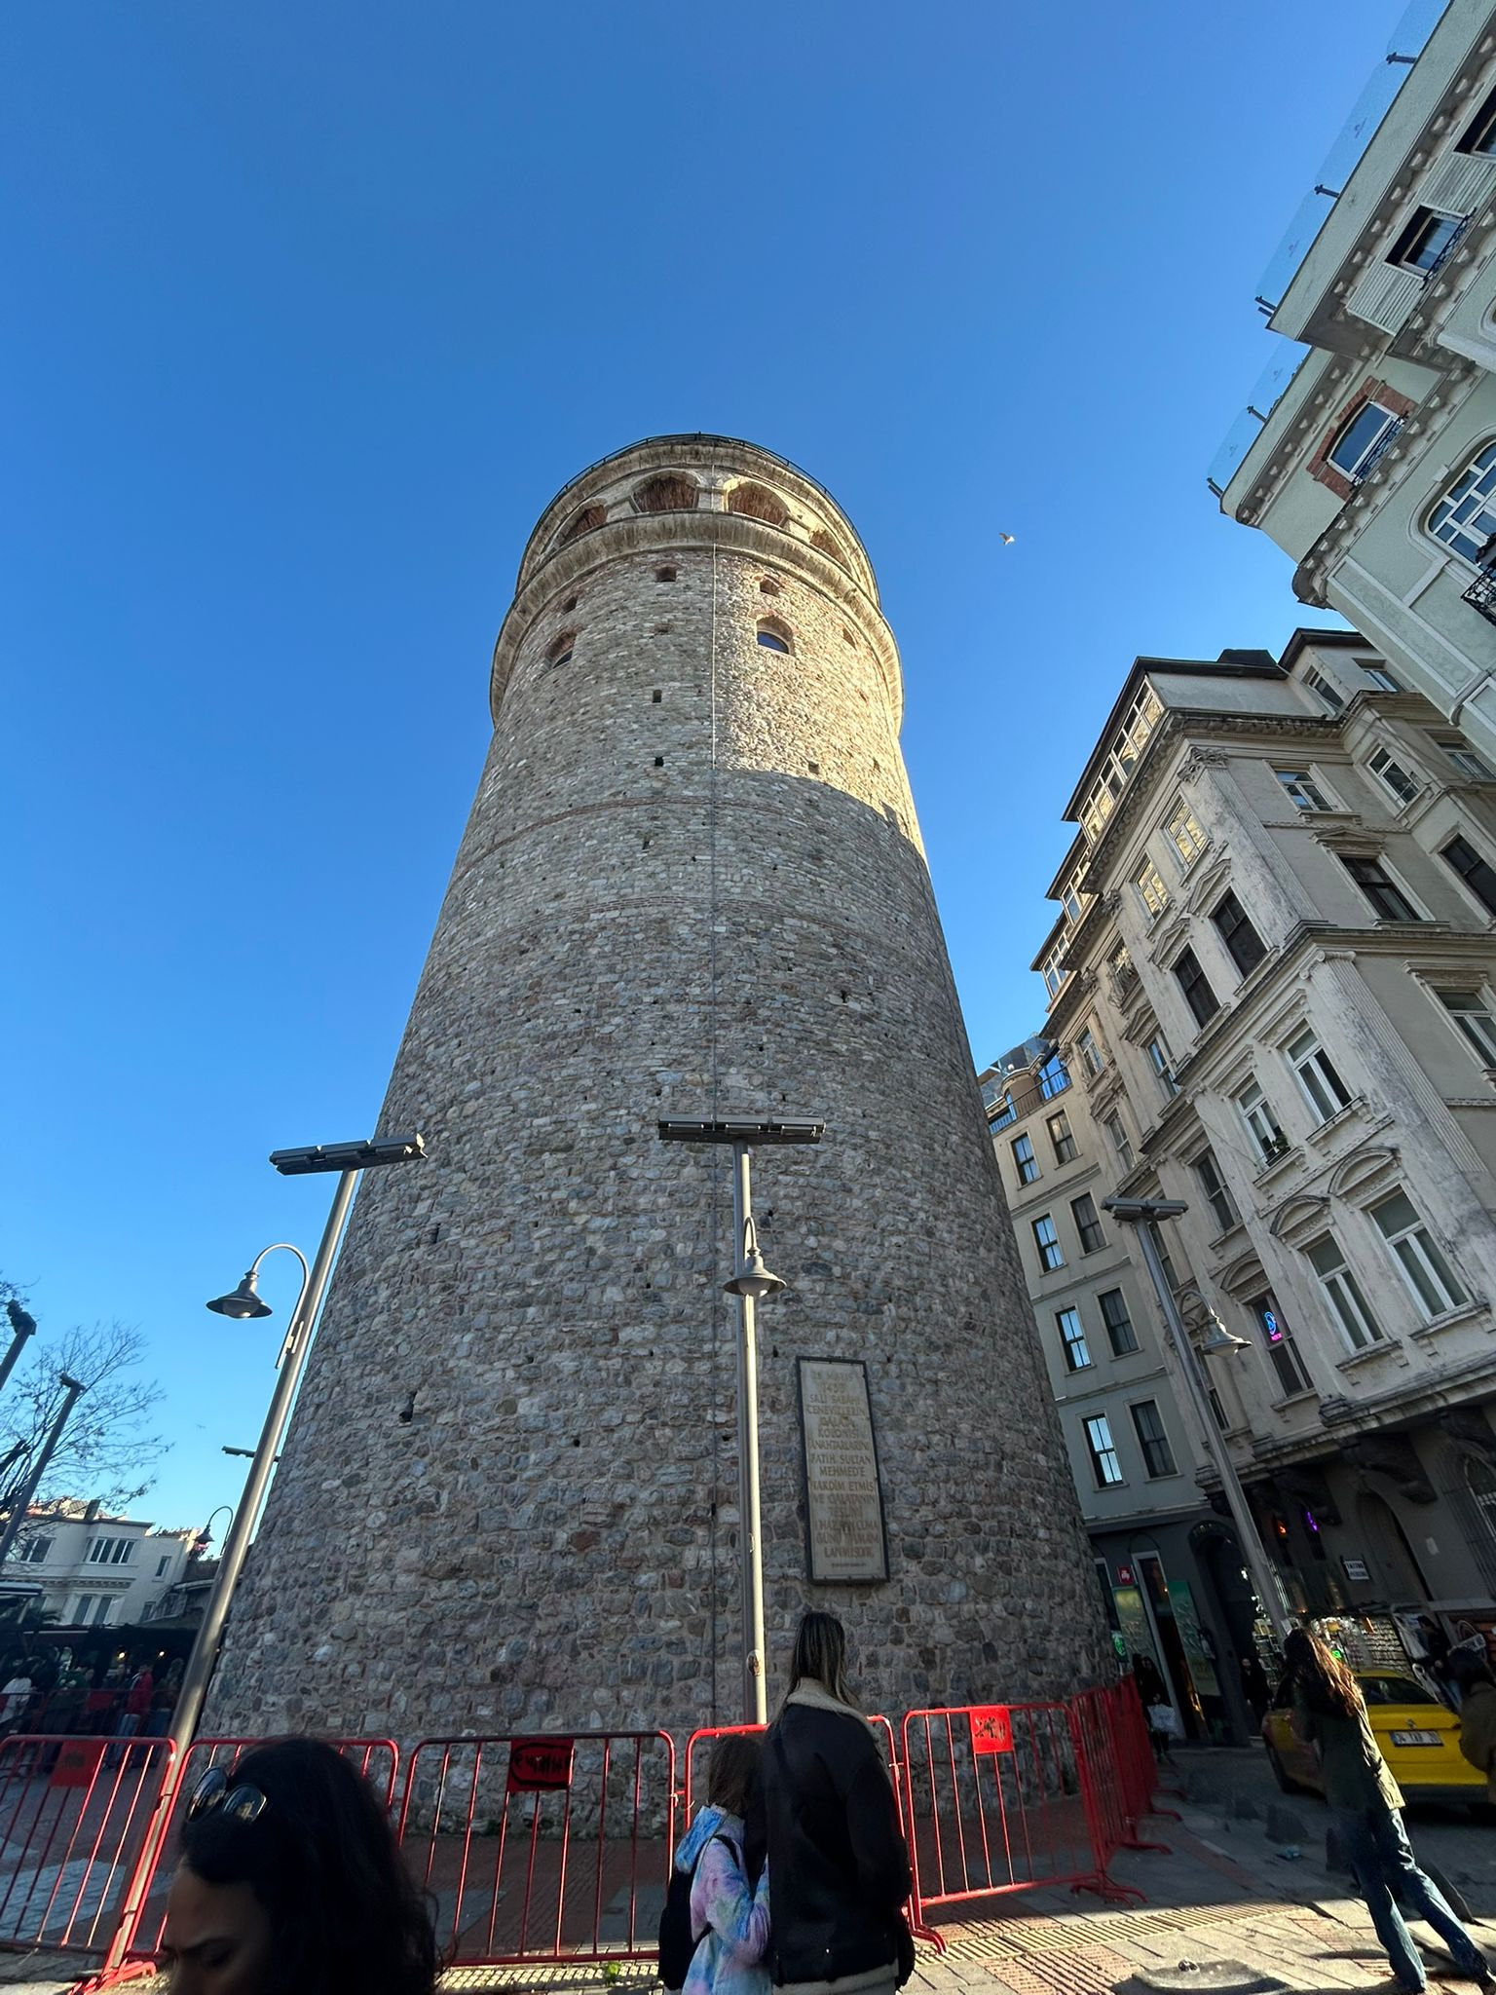

Slide 10
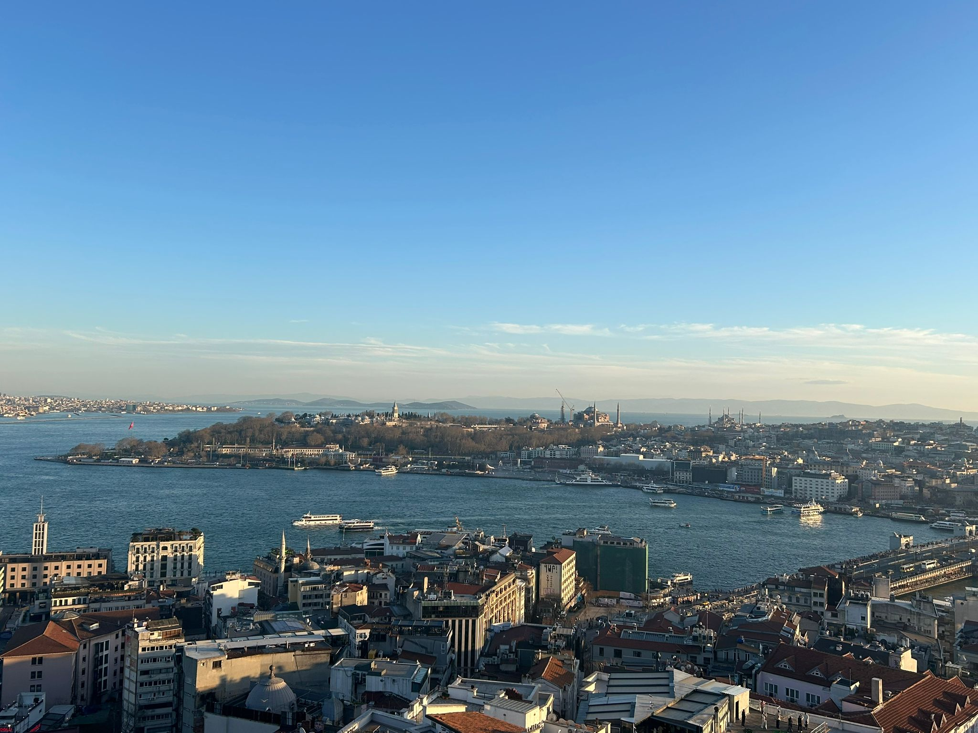
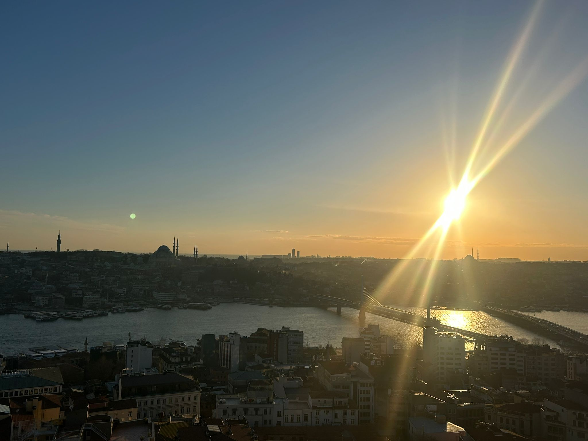

Slide 11
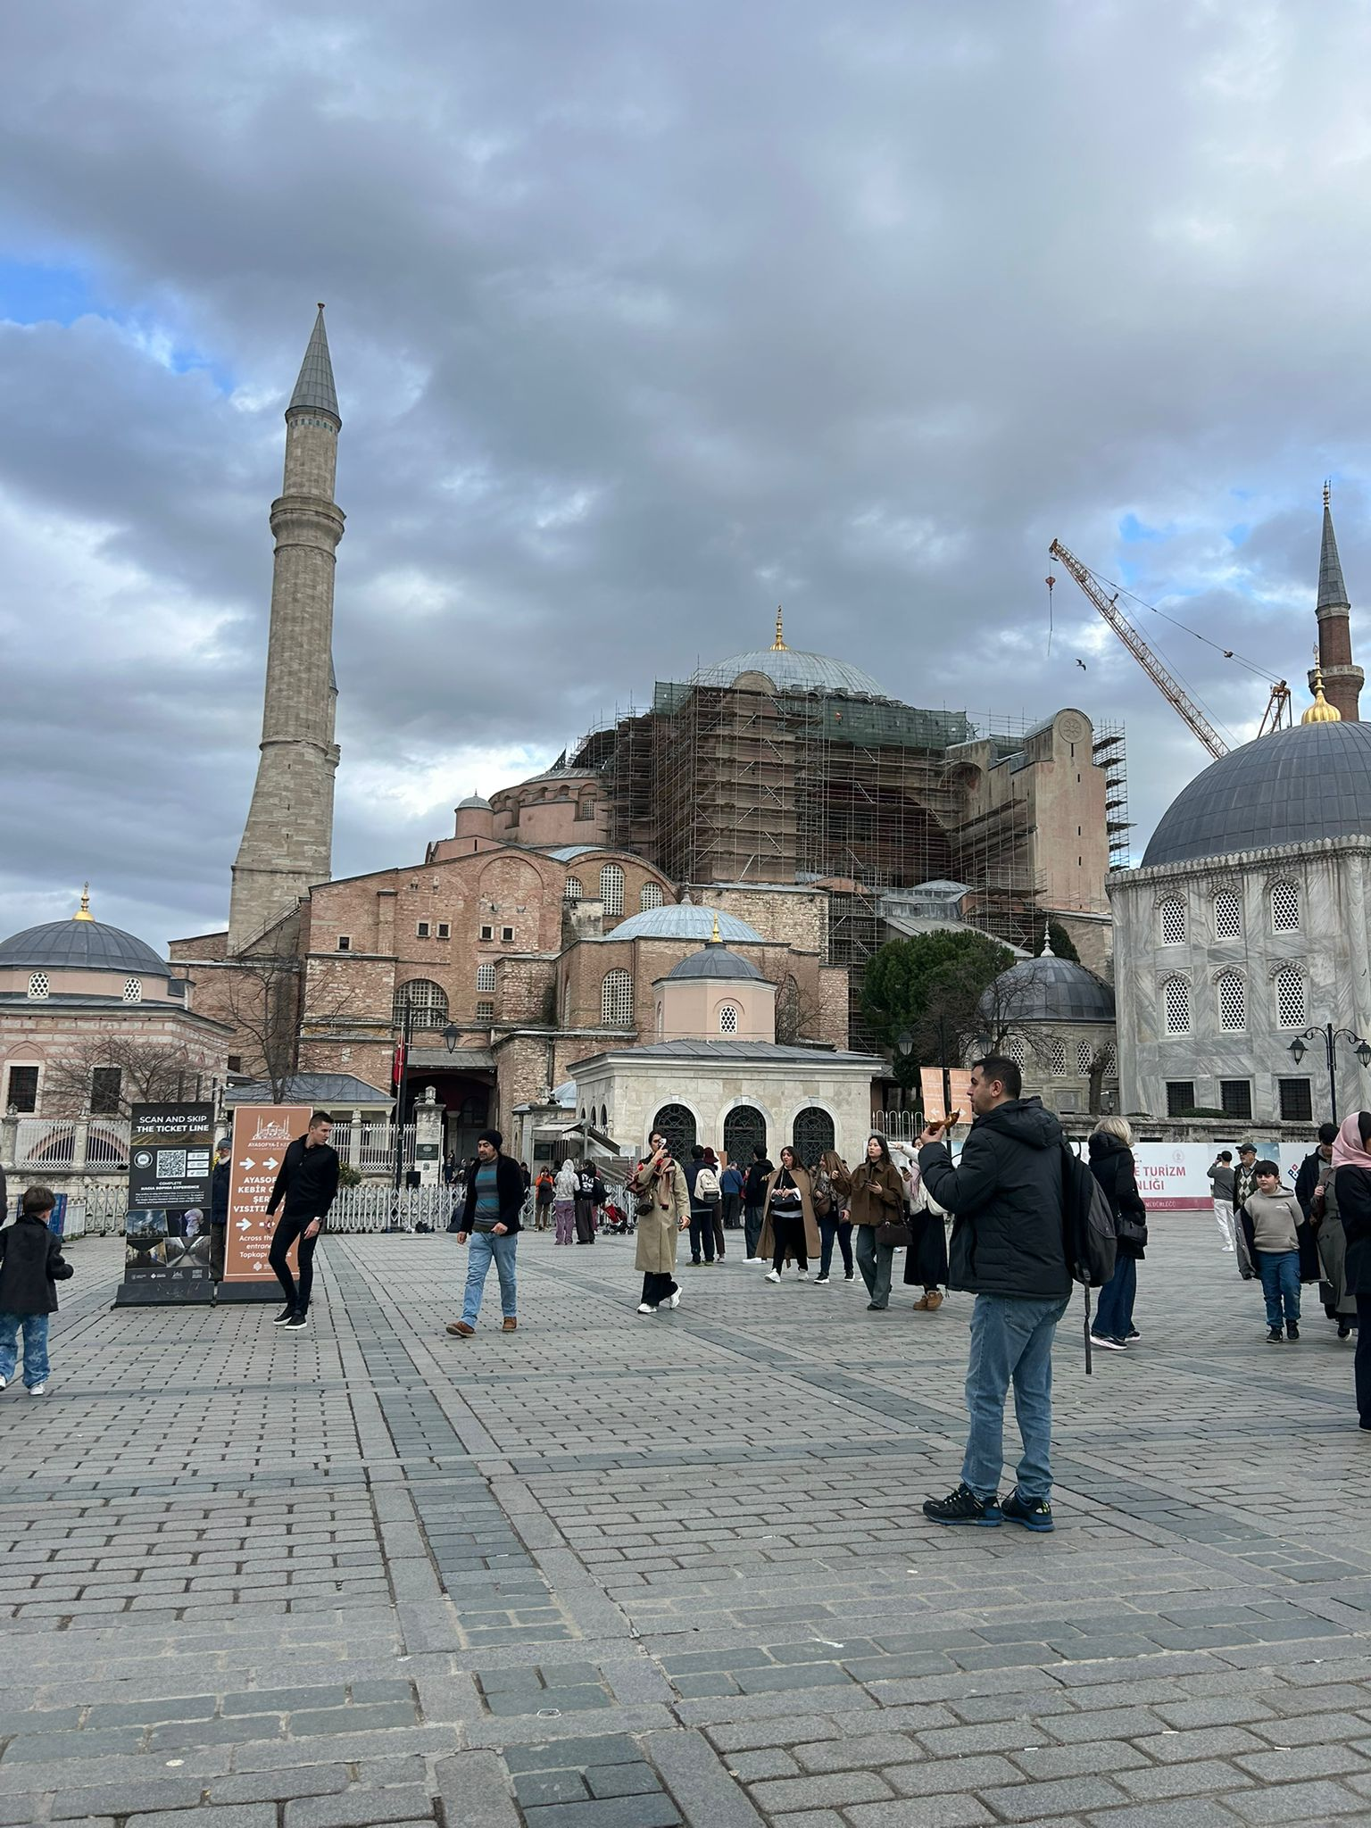
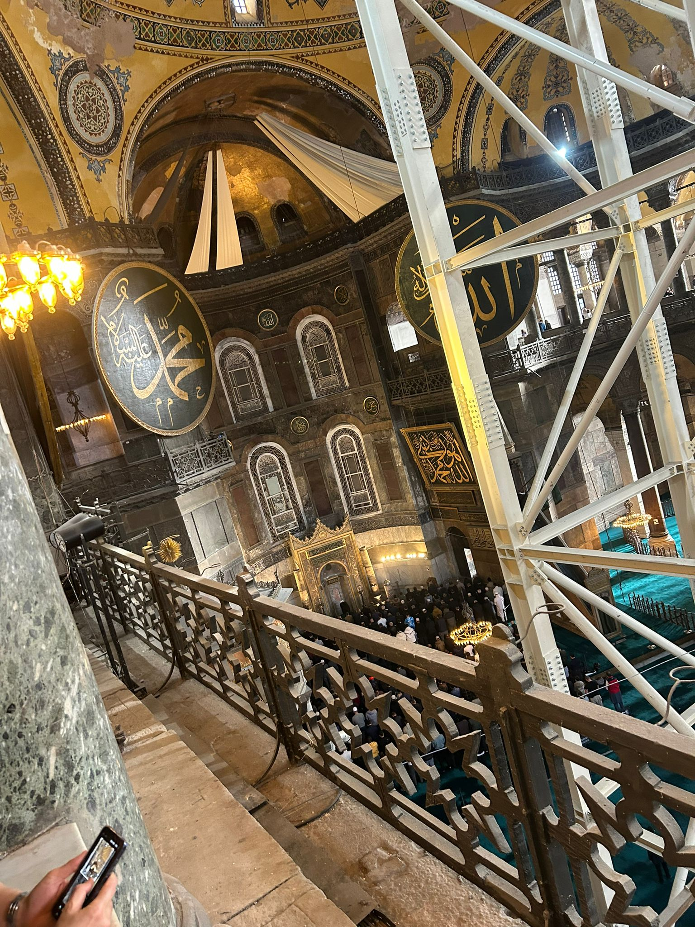

Slide 12
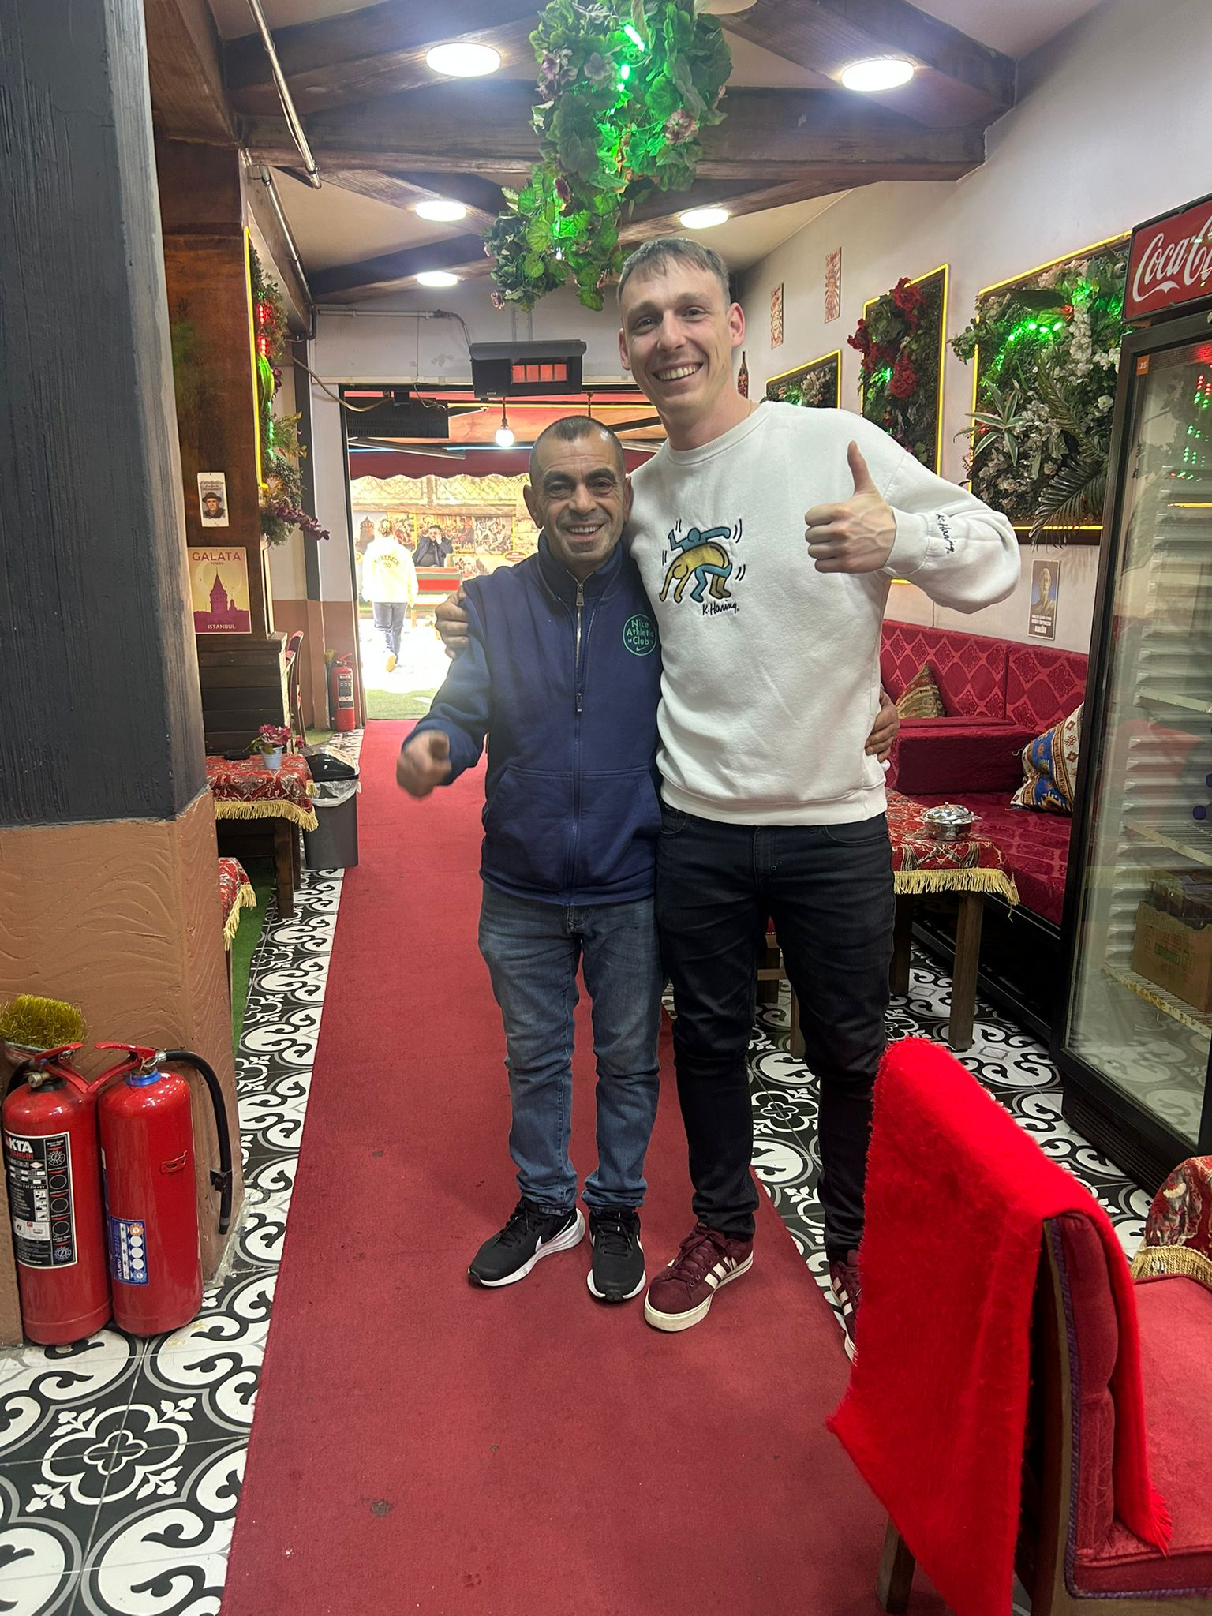
Dinlediginiz iҫin tesekkurler! ☺

